Slide 1

Het consult afronden.

Slide 2
Onderwerpen presentatie
Als het mis gaat aan het einde van je consult…
Wat kun je zelf doen om dit te voorkomen?
Wat zijn specifieke taken die thuis horen in deze fase?
Wat ‘hoort’ binnen de MAAS 2.0 scorelijst in deze fase?
Waaraan wil jij werken de komende tijd?

Slide 3
Wissel uit:
Wat ging er ‘mis’ in de afronding van jouw consult?
Hoe heb je dit nu aangepakt?
Had je in een eerdere fase iets kunnen doen om dit te voorkomen?
Heb je er iets van geleerd over je consultvoering?
Zo ja, wat doe je dan nu anders dan daarvoor?
Zo nee, ziet je nu samen mogelijkheden om het te voorkomen
Notes:
Hier wordt de huiswerkopdracht (zie werkboek) uitgewerkt. Silverman (3e druk bl. 285 ev) beschrijft wat hier zoal mis kan gaan.
NB: de ‘voorbereidingsoefening’ op https://www.hovumc.nl/wiki/Beëindigen_van_het_consult
Betreft een alternatief, of een aanvulling die beschreven wordt in het werkboek en in deze ppt onder slide 8.
Laat de aios uitwisselen in tweetal met nadruk op de vragen vanaf 3. Aios 1 vertelt, aios 2 past ‘Luisteren/Samenvatten/Doorvragen’ (LSD) toe.
Verzamel de belangrijkste inzichten op flap en maak ze zo praktisch mogelijk. Bijv. ’alle klachten van de patient boven tafel krijgen aan het begin’- hoe doe je dat precies,
Welke vragen stel je, in welke fase doe je dat (zie evt. ook ‘agenderen’ in OWP ‘begin van het consult’ of verwijs daarnaar voor praktische uitwerking.
Benoem ‘deurknopfenomeen’.

Slide 4
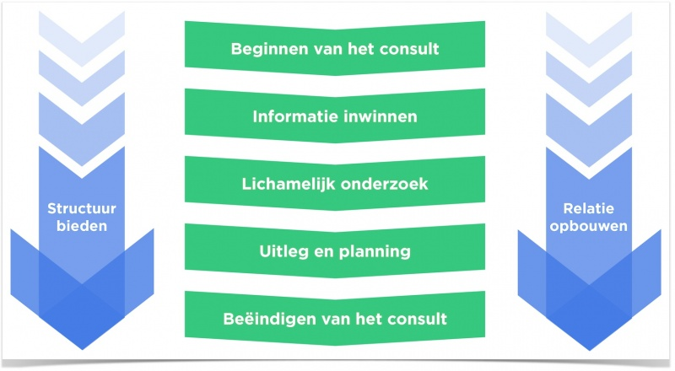
Consultmodel volgens Silverman
Notes:
De consulttaak ‘beëindigen van het consult’ hangt organisch samen met de voorgaande taken. Onverwachte zaken aan het einde zijn bijvoorbeeld nieuwe vragen over de hoofdklacht (vaak ongerustheid), nieuwe klachten (‘deurknopfenomeen’). Veelal zijn deze zaken te voorkomen door passende aandacht in de eerdere consulttaken.

Slide 5
Bevorderen efficiënte consultafsluiting, wat moet je wèl doen?
Begin van het consult:
  Goed luisteren en agenderen
Informatie inwinnen:
  ICE toepassen, hulpvraag benoemen.
  Markeren (consultverloop in kaart brengen zodat patiënt tijdig zijn zorgen of vragen neer kan leggen)
Uitleg en planning:
  Frisbeeën: controle op begrip en op acceptatie.
  Voldoende informatie geven, niet te veel en niet te weinig.
Notes:
Dit zijn de belangrijkste aandachtspunten die kunnen bevorderen dat het consult soepel kan worden afgesloten. Zie Silverman 3e drk bl285 en tabel 7.2 op bl 286
Relativering: ook bij goede communicatie wordt in ongeveer 1 op de 4 consulten een nieuwe vraag gesteld in de consultafsluiting (Silverman 3e druk bl 287, op basis van White et al JOURNALOFGENERALINTERNALMEDICINE.Volume 9 (January), 1994
ICE = Ideas/ concerns/expectations. Als die goed benoemd zijn door de patient is meestal de hulpvraag duidelijk. Als daar consequent op doorgewerkt wordt is de kans op verrassingen in de eindfase duidelijk minder.
Vraag aan eind van deze slide: zijn er ook dingen die je beter kunt nalaten in de eindfase?

Slide 6
Bevorderen efficiënte consultafsluiting, wat moet je níet doen:
Rond de afsuiting in een consult vragen ‘is er nog iets anders? Had u verder nog vragen? Etc.
Open vragen stellen in de afsluiting.
Lachen of emoties, zorgen of reacties aan de patiënt tonen.
Notes:
De afsluiting hoort ‘tijdig’ te zijn. Als het consult duidelijk verlopen is (goede markeringen, heldere structuur) hoort de patiënt niet overvallen te worden door de aankondiging ‘we gaan afronden’. (Silverman 3e druk bl 287)
Congruente emoties (vriendelijk lachen bij een harmonieus afscheid) is natuurlijk prima. Het gaat er bij punt 3 vooral om dat de patiënt niet emotioneel op het verkeerde been gezet wordt: zijn er toch zorgen bij de dokter, reageert de dokter alsnog op een cue die aanleiding geeft tot vragen bij de patient etc.

Slide 7
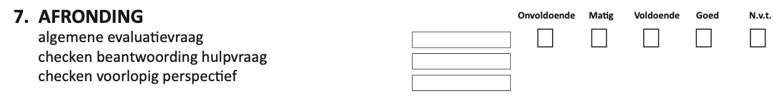
Afronden van het consult en de MAAS 2.0 score: de consultevaluatie
Notes:
Uit de handleiding MAAS 2.0:
De huisarts stelt aan het einde van het consult een algemene vraag naar de mening of het gevoel van de patiënt op dat moment over het consult. Uit de vraag hoeft niet duidelijk te zijn waarnaar precies gevraagd wordt.
De huisarts gaat aan het einde van het consult na of de hulpvragen van de patiënt voldoende zijn beantwoord.
De huisarts gaat na of de patiënt met het antwoord voorlopig voldoende perspectief heeft.
Verkeerd hier is de veel gestelde vraag:’ OK, verder nog vragen?’ Dat is onderdeel van ‘agendering’ en hoort aan het begin.

Slide 8
Afsluiting
Eigen ontwikkelpunt over ‘afronden van het consult’
Waaraan zou je aandacht willen besteden, wat wil je oefenen?
Wat is daarbij je doel? Wat levert het je op?
Hoe wil je dat concreet gaan aanpakken?
Notes:
Laat aios uitwisselen: hoe willen ze nu werken aan de consultafronding’. Wat willen ze daarin bereiken, en welke vaardigheden en zinnetjes zijn voor hen persoonlijk handig.
NB: het is belangrijk dat de aios enkele weken achtereen oefent met hetzelfde persoonlijke aandachtspunt, om de vaardigheid ook echt te kunnen ontwikelen (Giroldi 2016). Dus niet elke dag een ander aandachtspunt tijdens het spreekuur, maar bijvoorbeeld drie weken lang oefenen met het verzamelen van agendapunten van patiënt en die dan agenderen voor het consult. Daar ook de leergesprekken met hao op afstemmen.

Slide 9
Voorbereidingsoefeningen ‘ervaren kwaliteit van je consult’
Deel in 2 tallen de uitkomst van de eerste voorbereidingsopdracht: wat waren jouw eigen ervaringen in het contact met een professional?
Wat is de belangrijkste conclusie die jij trekt uit het bekijken van de patiënten enquetes en je eigen terugblik op het consult?
Notes:
Dit betreft een alternatieve opdracht, of een aanvulling van het programma. Zie https://www.hovumc.nl/wiki/Beëindigen_van_het_consult
bronnen voorbereidingsopdracht 2 en werkboek.
Laat de aios sparren over hun ervaringen met professionals zoals beschreven in de voorbereidingsopdracht.
Haal de uitkomst plenair op. Belangrijke aandachtspunten:
Wat vonden aios prettig in deze fase van een onderhoud met een professional ?
Hebben ze onvrede geuit? (heel vaak niet, net zoals patiënten dat vaak voor zich houden)
Welke conclusies trekken ze nu, wat willen ze in íeder geval doen in de consultafsluiting?
Bespreek daarna kort de uitkomst van opdracht 2: de patientenenquetes en hun eigen inschatting. Waren daarin verschillen die aanleiding geven tot nieuwe inzichten?

Slide 10
©️ APC-Werkgroep, 2022
Deze powerpoint-presentatie wordt aangeboden door de werkgroep Arts-Patiëntcommunicatie (APC) van het HOVUmc.
De presentatie is als onderwijs-bouwsteen op de HOVUmc-wiki te vinden. In het Werkboek ‘APC-onderwijs ter voorbereiding op BCT’ staan verschillende voorstellen/handvatten voor onderwijsprogramma’s; deze presentatie is daar een onderdeel van.
Vragen en feedback zijn welkom; neem daarvoor contact op met APC-leerlijnhouder Mariël Jacobs (m.jacobs@amsterdamumc.nl)

